Slide 1
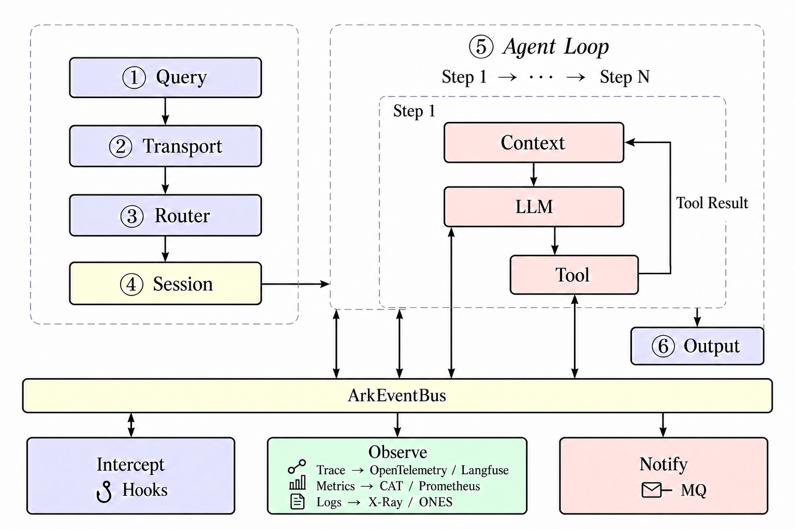
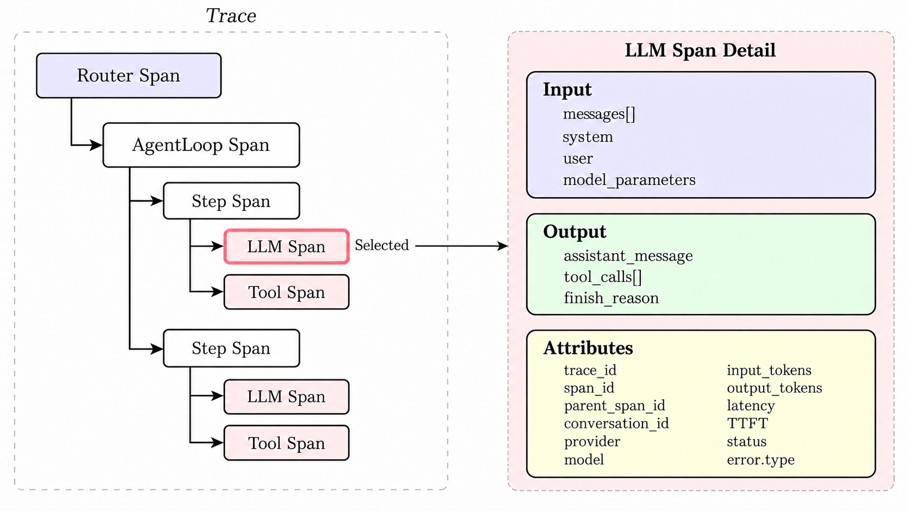
my work2: Agent可观测
Fig. 3. ArkAI Leto Agent 可观测架构
Fig. 4. Trace 链路与 LLM Span 详情

